Slide 1
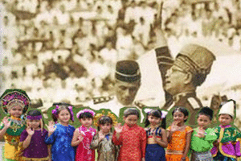

Slide 2
Pujian Kepada Allah S.W.T.
الْحَمْدُ ِللهِ
Segala puji-pujian hanya bagi Allah S.W.T.

Slide 3
Firman Allah dalam
Surah Hujurat Ayat 13
يَا أَيُّهَا النَّاسُ إنَّا خَلَقْنَاكُم مِّن ذَكَرٍ وَأُنثَى وَجَعَلْنَاكُمْ شُعُوبًا وَقَبَائِلَ لِتَعَارَفُوا إِنَّ أَكْرَمَكُمْ عِندَ اللهِ أَتْقَاكُمْ
إِنَّ اللهَ عَلِيمٌ خَبِيرٌ
Wahai umat manusia! Sesungguhnya kami menciptakan kamu dari lelaki dan perempuan, dan Kami telah mendirikan kamu berbagai bangsa dan bersuku puak, supaya kamu berkenal-kenalan (dan beramah mesra antara satu dengan yang lain). Sesungguhnya semulia-mulia kamu disisi Allah ialah orang yang lebih taqwanya di antara kamu, (bukan yang lebih keturunan atau bangsanya). Sesungguhnya Allah Maha Mengetahui, lagi Maha Mendalam PengetahuanNya (akan keadaan dan amalan kamu)

Slide 4
Syahadah
أَشْهَدُ أَنْ لآ إِلَهَ إِلاَّ اللهُ وَحْدَهُ لاَ شَرِيْكَ لَهُ، وَأَشْهَدُ أَنَّ سَيِّدنَا مُحَمَّدًا عَبْدُهُ وَرَسُوْلُهُ
Aku naik saksi bahawasanya tiada Tuhan selain Allah, KeEsaanNya tiada sekutu bagiNya dan aku naik saksi bahawa Nabi Muhammad S.A.W, hambaNya dan RasulNya.

Slide 5
Selawat Ke Atas
Nabi Muhammad S.A.W
اللَّهُمَّ صَلِّ وَسَلِّمْ عَلَى سَيْدِنَا مُحَمَّدٍ وَعَلَى آلِهِ وَصَحْبِهِ أَجْمَعِيْنَ وَمَنْ تَبِعَهُمْ بِإِحْسَانٍ إِلَى يَوْمِ الدِّين.
Ya Allah, Cucurilah rahmat dan sejahtera ke atas penghulu kami Nabi Muhammad S.A.W dan ke atas keluarganya dan para sahabatnya dan orang yang mengikut mereka dengan kebaikan sehingga hari akhirat.

Slide 6
Wasiat Taqwa
أَمَّا بَعْدُ، فَيَا عِبَادَ اللهِ، اِتَّقُوْا اللهَ، أُوصِيْكُم وَاِيَّايَ بِتَقْوَى اللهِ، فَقَدْ فَازَ الْمُتَّقُوْنَ
Wahai hamba-hamba Allah,
Bertaqwalah kepada Allah dengan sebenar-sebenar taqwa dan aku wasiatkan kepadamu dan kepada diriku supaya bertaqwa kepada Allah. Maka berjayalah orang-orang yang bertaqwa.

Slide 7
Pesanan Taqwa
Bertakwa
Kepada Allah
Laksanakan segala
perintah ALLAH s.w.t
dan jauhi segala
larangan-Nya.

Slide 9
Pendahuluan.
Malaysia adalah sebuah negara yang dibina berasaskan pemuafakatan dan kerjasama antara pelbagai bangsa.
Kepelbagaian bangsa ini adalah kesan dari dasar penjajahan Barat yang diwarisi.

Slide 10
Sejarah telah merubah wajah Negara ini menjadi sebuah negara untuk semua tanpa mengira bangsa, suku kaum, agama, serta budaya.
Bersyukurlah… rakyat negara ini boleh hidup sejahtera dan harmoni walaupun pelbagai rintangan dihadapi.

Slide 11
Rahsia keamanan dan kemakmuran
Kebijaksanaan dan kematangan pihak berkuasa serta rakyat
1
Semangat Pemuafakatan melalui hormat menghormati, keikhlasan dan saling mempercayai
2
Melaksanakan ‘kontrak sosial’ yang menjadi tunjang kepada kestabilan dan keharmonian kaum di negara ini.
3

Slide 12
Pemuafakatan zaman Rasulullah SAW
Berjaya membina sebuah Negara iaitu Madinah Al-munawwarah
Terbentuknya Piagam Madinah-memberi jaminan kebebasan dan hak beragama

Slide 13
Ajaran Islam dalam bermasyarakat
Memberi penghormatan dan keadilan kepada manusia tanpa mengira agama.
Membenarkan untuk bersatu dan bersepakat dengan masyarakat bukan Islam selagi boleh menjamin keamanan dan tiada tujuan jahat.

Slide 14
Firman Allah dalam
Surah Al-Mumtahanah Ayat 8-9
لاَ يَنْهَاكُمُ اللَّهُ عَنِ الَّذِينَ لَمْ يُقَاتِلُوكُمْ فِي الدِّينِ وَلَمْ يُخْرِجُوكُم مِّن دِيَارِكُمْ أَن تَبَرُّوهُمْ وَتُقْسِطُوا إِلَيْهِمْ إِنَّ اللَّهَ يُحِبُّ الْمُقْسِطِينَ. إِنَّمَا يَنْهَاكُمُ اللَّهُ عَنِ الَّذِينَ قَاتَلُوكُمْ فِي الدِّينِ وَأَخْرَجُوكُم مِّن دِيَارِكُمْ وَظَاهَرُوا عَلَى إِخْرَاجِكُمْ أَن تَوَلَّوْهُمْ وَمَن يَتَوَلَّهُمْ فَأُوْلَئِكَ هُمُ الظَّالِمُونَ

Slide 15
Maksudnya:
“Allah tidak melarang kamu daripada berbuat baik dan berlaku adil kepada orang-orang yang tidak memerangi kamu kerana agamamu, dan tidak mengeluarkan kamu dari kampung halaman kamu; sesungguhnya Allah mengasihi orang yang berlaku adil. Sesungguhnya Allah hanyalah melarang kamu daripada menjadikan teman rapat orang-orang yang memerangi kamu kerana agama (kamu), dan mengeluarkan kamu dari kampung halamanmu, serta mereka membantu (orang lain) untuk mengusir kamu. Dan (ingatlah) sesiapa yang menjadikan mereka teman rapat, maka mereka itulah orang-orang yang zalim.”

Slide 16
Kebebasan beragama di Malaysia
Keperluan keagamaan diberi perhatian sewajarnya
Masjid dan rumah-rumah ibadat lain didirikan

Slide 17
Keistimewaan agama Islam
di Malaysia
Islam Agama Persekutuan yang termaktub dalam perlembagaan dan perlu diakui dan diikhtiraf oleh semua
Islam adalah agama yang telah bertapak dan mencorakkan bahasa dan budaya masyarakat Melayu sebelum kedatangan bangsa-lain

Slide 18
Kepentingan Kesatuan dan Perpaduan umat Islam
1
Menjadi teras dan tunjang kejayaan sesebuah negara yang mampu membina dan mencorakkan ketamadunan dunia
2
Merupakan ikatan persaudaraan ‘Ukhwah Islamiyyah’ yang ditanam atas dasar imam dalam diri setiap umat Islam
Contoh…:
PIAGAM MADINAH antara umat Islam dan warga Madinah yang lain dapat dipertahankan.

Slide 19
Keadaan Malaysia Hari ini..
Ada pihak yang berani mempertikaikan keistimewaan Islam.
Tapi…. sesetengan isu masyarakat, umat Islam akur dengan kehendak dan tuntutan pihak lain demi manfaat bersama.

Slide 20
Punca kebangkitan bukan Islam..
Umat Islam kini semakin lemah dan berpecah
Pimpinan dan orang-orang Melayu saling bercakaran
Akibatnya…
Hilangnya keistimewaan dan kuasa kepimpinan, maruah tergadai dan terhina

Slide 21
Akibat Perpecahan
Pihak tidak bertanggungjawab cuba mengambil kesempatan.
AWAS!
Musuh Islam dan musuh negara boleh mengambil peluang untuk menjatuh dan menghancurkan pembangunan negara
Berlakunya zaman kegelapan sepertimana yang dialami ketika negara dijajah.
Bersatulah…! Bentuklah ukhuwwah agar menjadi sebuah negara yang baik. (بَلْدَةٌ طَيِّبَةٌ وَرَبٌّ غَفُوْرٌ)

Slide 22
Firman Allah Taala dalam
Surah Yunus : Ayat 19
وَمَا كَانَ النَّاسُ إِلاَّ أُمَّةً وَاحِدَةً فَاخْتَلَفُواْ وَلَوْلاَ كَلِمَةٌ سَبَقَتْ مِن رَّبِّكَ لَقُضِيَ بَيْنَهُمْ فِيمَا فِيهِ يَخْتَلِفُونَ
“Dan tidaklah manusia pada mulanya melainkan umat yang satu, kemudian mereka berselisih. Dan kalaulah tidak kerana ketetapan yang telah terdahulu dari tuhanmu, tentulah telah diputuskan hukuman diantara mereka mengenai apa yang mereka perselisihkan itu”.

Slide 23
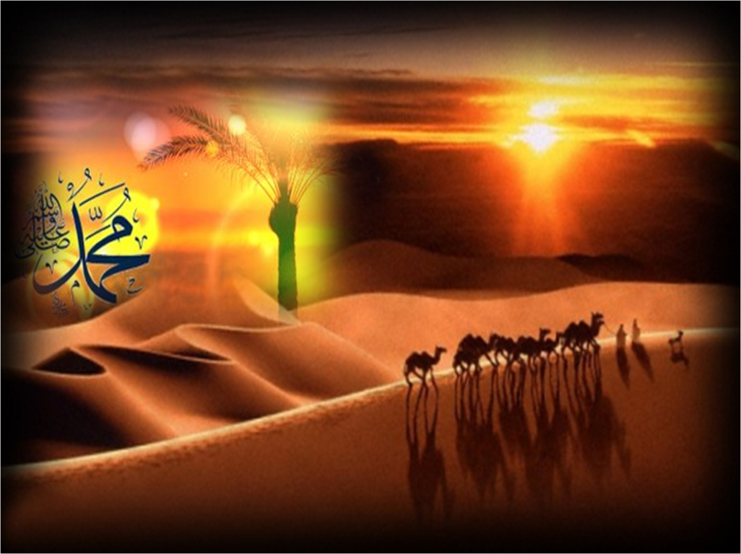
Doa
Antara Dua Khutbah
Aamiin Ya Rabbal Aalamin..
Tuhan Yang Memperkenankan
Doa Orang-orang Yang Taat,
Berilah Taufik Kepada
Kami Di Dalam Mentaatimu,
Ampunilah Kepada Mereka
Yang Memohon Keampunan.
Aamiin……

Slide 25
Pujian Kepada Allah S.W.T.
الْحَمْدُ لِلَّهِ
Segala puji-pujian hanya bagi Allah S.W.T.

Slide 26
Syahadah
أَشْهَدُ أَنْ لآ إِلَهَ إِلاَّ اللهُ وَحْدَهُ لاَ شَرِيْكَ لَهُ، وَأَشْهَدُ أَنَّ سَيِّدَنَا مُحَمَّدًا عَبْدُهُ وَرَسُولُهُ
Aku naik saksi bahawasanya tiada Tuhan selain Allah dan keEsaanNya tiada sekutu bagiNya serta aku naik saksi bahawa
Nabi Muhammad, hambaNya dan RasulNya.

Slide 27
Selawat Ke Atas Nabi Muhammad S.A.W
اللَّهُمَّ صَلِّ وَسَلِّمْ عَلَى عَبْدِكَ وَرَسُولِكَ مُحَمَّدٍ وَعَلَى آلِهِ وَصَحْبِهِ أَجْمَعِينَ
Ya Allah, Cucurilah rahmat sejahtera dan berkat ke atas hambaMu dan rasulMu Nabi Muhammad S.A.W dan ke atas keluarganya dan para sahabatnya

Slide 28
Wasiat Taqwa
أَمَّا بَعْدُ، فَيَا عِبَادَ اللهِ، اِتَّقُوْا اللهَ حَقَّ تُقَاتِهِ، وَلاَتَمُوْتُنَّ إِلاَّ وَاَنْتُمْ مُسْلِمُوْنَ
Wahai hamba-hamba Allah,
Bertaqwalah kepada Allah dan janganlah engkau mati melainkan dalam keadaan menjadi orang Islam.

Slide 29
Pesanan Taqwa
Laksanakan segala
perintah ALLAH (s.w.t)
dan jauhi segala
larangan-Nya.
Bertakwa
Kepada Allah
Dapat memelihara diri
daripada perbuatan lalai
dan sia-sia
Moga tergolong dalam hamba-hamba yang taat hingga akhir hayat.

Slide 30
Agenda Utama Negara
Menyatupadukan rakyat di negara ini
Pelbagai dasar dan pelan tindakan telah dan akan dirangka.
Gagasan 1 Malaysia dijadikan pelengkap untuk mengukuhkan lagi perpaduan.
Namun… Sebarang agenda perpaduan tidak harus menghapuskan identiti dan jati diri kita sebagai umat Islam.

Slide 31
Firman Allah dalam
Surah Ali-Imran : Ayat 139
وَلاَ تَهِنُوا وَلاَ تَحْزَنُوا وَأَنتُمُ الأَعْلَوْنَ إِن كُنتُم مُّؤْمِنِينَ
“Dan janganlah kamu merasa lemah, dan jangnlah kamu berdukacita, pada hal kamulah orang yang tertinggi (darjatnya) jika kamu orang yang beriman.”

Slide 32
Kesimpulan.
Umat Islam patutlah kehadapan dalam menerajui dan membentuk acuan negara Malaysia. Ini semua termaktub dalam perlembagaan dan persetujuan kontrak sosial.

Slide 33
Firman Allah ……
Surah Al Ahzab Ayat 56
إِنَّ اللهَ وَمَلآئِكَتَهُ يُصَلُّونَ عَلَى النَّبِيِّ يآأَيُّهَا الَّذِينَ ءَامَنُوا صَلُّوا عَلَيْهِ وَسَلِّمُوا تَسْلِيمًا
“Sesungguhnya Allah Taala
Dan Para Malaikat Sentiasa Berselawat
Ke Atas Nabi (Muhammad)
Wahai Orang-orang Beriman! Berselawatlah Kamu Ke Atasnya Serta Ucapkanlah Salam Sejahtera Dengan Penghormatan Ke Atasnya Dengan Sepenuhnya”.

Slide 34
Selawat

Slide 35
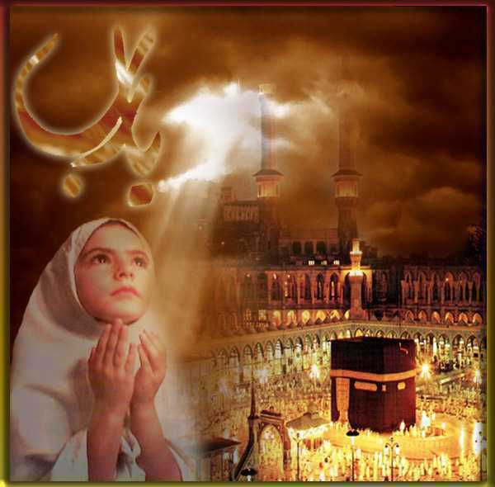
Doa
وَارْضَ اللَّهُمَّ عَنِ الْخُلَفَآءِ الرَّاشِدِيْن وَعَنْ بَقِيَّةِ الصَّحَابَةِ وَالْقَرَابَةِ أَجْمَعِيْن وَالتَّابِعِيْنَ وَتَابِعِي التَّابِعِيْنَ لَهُمْ بِإِحْسَانٍ إِلىَ يَوْمِ الدِّيْن.
Ya Allah, Kurniakanlah Keredhaan Kepada Khulafa’ Rasyidin Dan Sahabat Seluruhnya serta Para Tabiin Dengan Ihsan Hingga Hari Kemudian.

Slide 36
Doa
اللَّهُمَّ اغْفِرْ لِلْمُسلِمِيْنَ وَالْمُسلِمَاتِ وِالْمُؤْمِنِيْنَ وَالْمُؤمِنَاتِ اﻷَحْيَآءِ مِنْهُمْ وَاﻷَمْوَاتِ
Ya Allah, Ampunkanlah Dosa Golongan Muslimin Dan Muslimat,mu’minin Dan Mu’minaat Samada Yang Masih Hidup Atau Yang Telah Mati.

Slide 37
Ya Allah …
Peliharakanlah Seri Paduka Baginda Yang Dipertuan Agong
Al Wathiqu Billah Tuanku Mizan Zainal Abidin
Ibni Al Marhum Sultan Mahmud
Al Muktafi Billah Shah Dan Seri Paduka Baginda Raja Permaisuri Agong Tuanku Nur Zahirah. Peliharakanlah Jua Zuriat-zuriatnya Serta Kaum Kerabatnya.

Slide 38
Ya Allah …
Peliharakanlah Pemangku Raja, Tengku Mohammad Ismail Ibna
Al-Wathiqi Billah Sultan Mizan
Zainal Abidin.
Dan Peliharakanlah Jua Pemimpin-Pemimpinnya, Ulama-Ulamanya, Pekerja-Pekerja Serta Seluruh Rakyatnya Dari Kalangan Umat Islam Dengan RahmatMu.
Wahai Tuhan Yang Maha Penyayang.

Slide 39
Doa
Ya Allah Muliakanlah Islam dan Orang-orang Islam.
Tolonglah Islam dan Orang-orang Islam serta himpunkanlah mereka di atas landasan kebenaran dan agama.Hancurkanlah kekufuran dan orang – orang yang syirik serta orang munafik dan juga musuh-musuhMu serta musuh-musuh agama.

Slide 40
Doa
Ya Allah…
Ampunkanlah Dosa-dosa Kami Dan Saudara-saudara Kami Yang Terdahulu Telah Beriman Dan Janganlah Engkau Biarkan Kedengkian Dalam Hati Kami Terhadap Orang-orang Yang Beriman.Sesungguhnya Engkau Maha Penyantun Dan Maha Penyayang.

Slide 41
Doa
Ya Allah …
Kami Telah Menzalimi Diri Kami Sendiri Dan Sekiranya Engkau Tidak Mengampunkan Kami Dan Merahmati Kami Nescaya Kami Akan Menjadi Orang Yang Rugi.
Ya Allah…
Kurniakanlah Kepada Kami Kebaikan
Di Dunia Dan Kebaikan Di Akhirat Serta Hindarilah Kami Dari Seksaan Neraka.

Slide 42
Wahai Hamba-hamba Allah….
Sesungguhnya ALLAH menyuruh berlaku adil, dan berbuat kebaikan, serta memberi bantuan kepada kaum kerabat dan melarang daripada melakukan perbuatan-perbuatan keji dan mungkar serta kezaliman. Ia mengajar kamu (dengan suruhan dan larangannya ini) supaya kamu mengambil peringatan mematuhinya.

Slide 43
Maka ingatlah Allah Yang Maha Agung nescaya Dia akan mengingatimu
dan bersyukurlah di atas nikmat-nikmatnya nescaya dia akan menambahkan lagi nikmat itu kepadamu, dan pohonlah
dari kelebihannya, nescaya akan diberikannya kepadamu. Dan sesungguhnya mengingati Allah itu lebih besar (faedah dan kesannya) dan (ingatlah) Allah mengetahui apa yang kamu kerjakan.

Slide 44
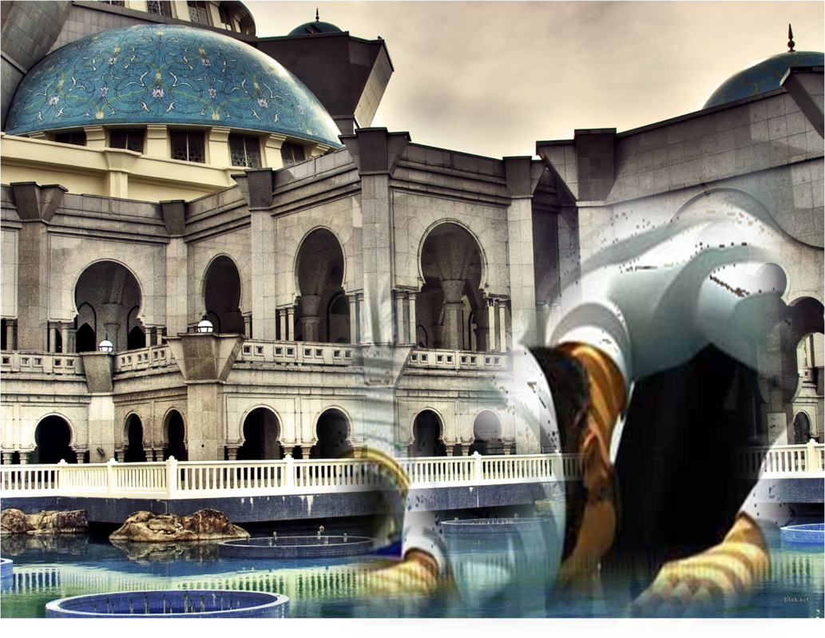
أقيموا الصلاة..........
Dirikanlah solat……..
“Lurus Dan Betulkan Saf Anda Kerana Saf Yang Lurus Termasuk Dalam Kesempurnaan Solat”

